Slide 1

◆ 가비지 컬렉터
** 사용이 끝난 객체를 수거
** 쓰는 이유 : 메모리를 재활용하기 위해 (메모리 회전)
객체를 가르키는 변수가 없을 경우 , 해당 객체는 쓰레기가 됨.
◆ null >> 나타내는 주소가 없다는 값
(모든 참조형이 공통적으로 가질 수 있는 값.)
초기화 되지 않은 멤버변수의 경우 객체가 생성이 되면 자동적으로 초기값
을 가지게 된다.
기본형(boolean을 제외) >> 0
boolean >> false
참조형 >> null

Slide 2
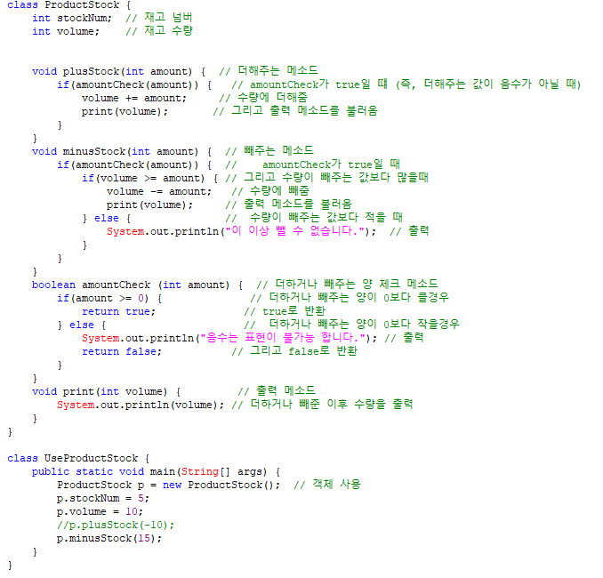

Slide 3
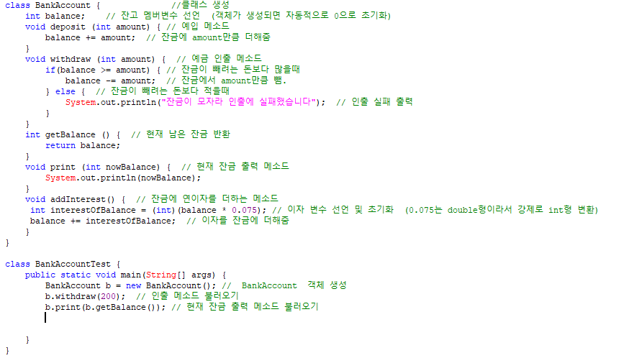

Slide 4
